Slide 1
ໂຄງການ ENCORE
ສູນຄວາມຮູ້ດ້ານການເປັນຜູ້ປະກອບກິດຈະການເພື່ອສົ່ງເສີມການເປັນຜູ້ປະກອບກິດຈະການດ້ານນະວັດຕະກໍາໃນການສຶກສາ ແລະ ການຄົ້ນຄວ້າວິໄຈ ການເປັນຜູ້ປະກອບກິດຈະການທາງສັງຄົມ ມະຫາວິທະຍາໄລ ອາລີກັງເຕ, ວັນທີ 9 ພຶດສະພາ 2022
ໄລຍະເວລາ
15.01.2021 - 14.01.2024

Slide 2
ຄໍານິຍາມ
ການສ້າງຜະລິດຕະພັນ, ການບໍລິການ ແລະ ພຶດຕິກໍາທາງທຸລະກິດໃຫມ່ໆເຊີ່ງເປັນສ່ວນຫນຶ່ງຂອງການຕອບສະໜອງຄວາມຕ້ອງການຂອງສັງຄົມຍັງຫມາຍເຖິງການປ່ຽນແປງສັງຄົມແບບຍືນຍົງ (Dacin et al., 2010)
ການເປັນຜູ້ປະກອບກິດຈະການທາງສັງຄົມໃນຮູບແບບທີ່ສ້າງສັນເຊັ່ນ ການສ້າງຄຸນຄ່າທາງສັງຄົມຈາກກິດຈະກຳທີ່ສາມາດເກີດຂື້ນໄດ້ທັງພາຍໃນ ແລະ ພາຍນອກອົງກອນທີ່ສະແຫວງຫາຜົນກຳໄລທັງໃນພາກລັດ ແລະ ເອກະຊົນ (Austin et al., 2006)

Slide 3
ເປົ້າໝາຍການພັດທະນາແບບຍຶນຍົງ

Slide 4
ຂໍ້ມຸນບາງສ່ວນ:
ສະເລ່ຍທົ່ວໂລກຜູ້ໃຫຍ່ທີ່ມີອາຍຸລະຫວ່າງ 8 ຫາ 64 ປີທີ່ຢູ່ໃນຂະບວນການສ້າງບໍລິສັດສັງຄົມແມ່ນ 3,2%
7,6% ຫາວິທີລິເລີ່ມໂດຍມີເປົ້າໝາຍເຊີງການຄ້າ
1% ຂອງຊາວແອັດສະປາຍໃນລະຫວ່າງອາຍຸ 18 ແລະ 64 ປີເລີ່ມຕົ້ນການລິເລີ່ມການເປັນຜູ້ປະກອບກິດຈະການທາງສັງຄົມ
0,7% ຂອງປະຊາກອນມີໂຄງການທີ່ຫມັ້ນຄົງ

Slide 5
ໂປຣໄຟລ໌ຜູ້ປະກອບກິດຈະການທາງສັງຄົມ:
55% ເປັນຜູ້ຊາຍ ແລະ 45% ເປັນຜູ້ຍິງ
ຄົນອາຍຸ 18-34 ປີມີຄວາມຕັ້ງໃຈທີ່ຈະຕັ້ງອົງກອນທີ່ມີເປົ້າໝາຍທາງສັງຄົມຫຼາຍຂຶ້ນ
ລະດັບການສຶກສາຂອງຜູ້ປະກອບກິດຈະການທາງສັງຄົມແຕກຕ່າງກັນລະຫວ່າງພາກພື້ນ:
ໃນຂົງເຂດອາຟຼິກາໃຕ້ຊາຫາຣາ ຜູ້ປະກອບກິດຈະການທາງສັງຄົມມີຮູບແບບໜ້ອຍກວ່າຂົງເຂດອື່ນໆຂອງໂລກ
ອາ​ເມ​ລິ​ກາ ແລະ ອົດ​ສະ​ຕາ​ລີ ມີຜູ້​ປະ​ກອບ​ການ​ທາງສັງ​ຄົມ​ທີ່​ມີ​ລະ​ດັບ​ການ​ສຶກ​ສາ​ສູງ​ທີ່​ສຸດ (62%)
ໃນເອີຣົບ 50% ຂອງຜູ້ປະກອບກິດຈະການມີລະດັບການສຶກສາຊັ້ນສູງ.

Slide 6
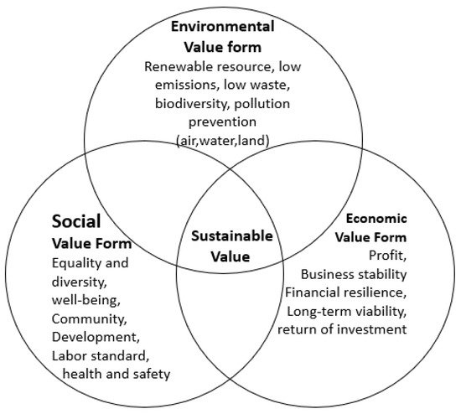
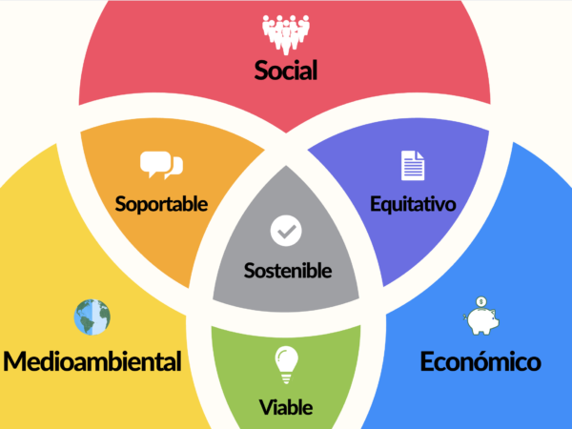
ປັດໄຈທີ່ກໍານົດຄວາມສໍາເລັດຂອງການເປັນຜູ້ປະກອບກິດຈະການທາງສັງຄົມ

Slide 7
ຜູ້ປະກອບກິດຈະການທາງສັງຄົມ ທຽບກັບ ຜູ້ປະກອບກິດຈະການແບບດັ້ງເດີມ

Slide 8
ລະບົບນິເວດຂອງຜູ້ປະກອບກິດຈະການທາງສັງຄົມ

Slide 9
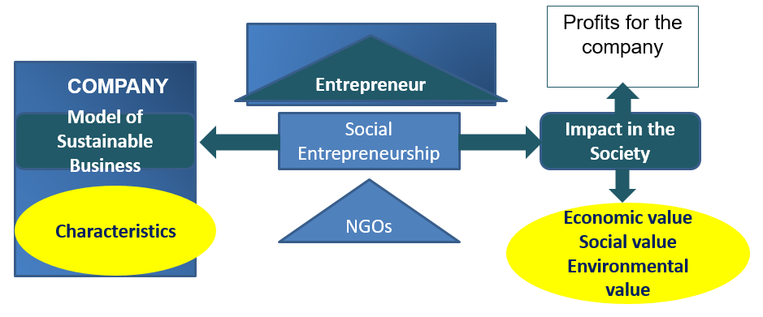
ລະບົບນິເວດຂອງຜູ້ປະກອບກິດຈະການທາງສັງຄົມ

Slide 10
ຄູ່ຮ່ວມໂຄງການ
ມະຫາວິທະຍາໄລ ວິທະຍາສາດ Joanneum / ປະເທດອັກຊັງຕິນ
ມະຫາວິທະຍາໄລ ອາລີກັງເຕ/ ປະເທດແອັດສະປາຍ
ມະຫາວິທະຍາໄລ ວິທະຍາສາດ Haaga-Helia UAS / ປະເທດຟິນແລນ
ມະຫາວິທະຍາໄລ Royal University of Bhutan (ວິທະຍາໄລບໍລິຫານທຸລະກິດGedu) / ປະເທດປູຕານ
ວິທະຍາໄລ Royal Thimphu ປະເທດປູຕານ
ມະຫາວິທະຍາໄລ Tribhuvan University (ສະຖາບັນການສຶກສາການຄຸ້ມຄອງວິກິດການ) / ປະເທດເນປານ
ວິທະຍາໄລນານາຊາດ Global College International / ປະເທດເນປານ
ມະຫາວິທະຍາໄລ ສຸພານຸວົງ / ປະເທດລາວ
ມະຫາວິທະຍາໄລ ແຫ່ງຊາດ / ປະເທດລາວ

